Slide 1


Network Security Essentials
(4장 PKIX, 통합신원관리)
Sung-Bum Lee (sungbum@pel.smuc.ac.kr)
Protocol Engineering Lab., Sangmyung University

Slide 2
Content
공개키 기반 구조 X.509(PKIX)
통합 신원 관리
Protocol Engineering Lab.
4장 공개키기반구조 & 통합신원관리
2

Slide 3
공개키 기반 구조 X.509 (PKIX)
공개키 기반 구조 X.509 (PKIX)
▷ 정의
- ITU의 X series : Data Networks Open system Communications and security
- X.509에 기초해서 만들어진 공개키 기반 구조 모델
▷ 구성요소
- 사용자(User) : PKI와 관련된 서비스를 사용
- 인증 기관(CA : Certificate Authority) : 공개키 등록 때 본인에 대한 인증, 인증서와 인증서 취소목록
(CRL:Certificate Revocation List)을 발행
- 등록 기관(RA : Registration Authority) : RA는 CA와 User 사이의 기관으로 새로운 가입자에 대한 등록,
취소 등의 CA의 인증과정을 돕는 기능을 수행
- CRL 발행자(CRL issuer) : 선택적요소로 인증서 취소목록을 발행
- 저장소 (Repository) : 인증서를 관리하고 분배하는 기능을 제공
Protocol Engineering Lab.
4장 공개키기반구조 & 통합신원관리
3

Slide 4
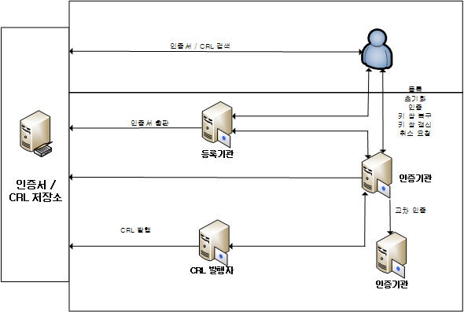
공개키 기반 구조 X.509 (PKIX)
PKIX 프레임 워크
Protocol Engineering Lab.
4장 공개키기반구조 & 통합신원관리
4

Slide 5
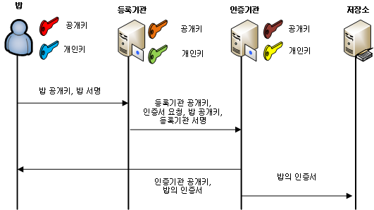
공개키 기반 구조 X.509 (PKIX)
PKIX 관리 기능 메카니즘
- 등록(Registration) : 최초에 사용자가 CA(직접 또는 RA를 통해)에 등록하는 과정
- 인증(Certification) : 사용자의 공개키에 대한 인증서의 발급과 인증서를 해당 사용자의 시스템으로 전송
Protocol Engineering Lab.
5
Notes:
(CMP : Certificate Management Protocol), (CMS : Cryptographic
Message Syntax)

Slide 6
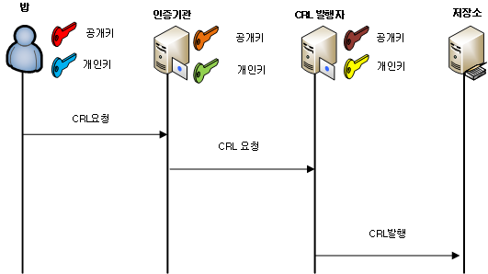
공개키 기반 구조 X.509 (PKIX)
PKIX 관리 기능 메카니즘
- 취소 요청(Revocation request) : 개인키가 침해를 받았거나 가입상태가 변경되었거나 이름이 변경될 경우
Protocol Engineering Lab.
6
Notes:
(CMP : Certificate Management Protocol), (CMS : Cryptographic
Message Syntax)

Slide 7
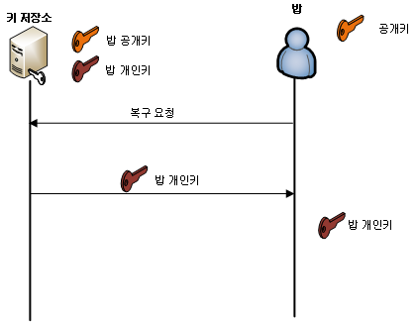
공개키 기반 구조 X.509 (PKIX)
PKIX 관리 기능 메카니즘
- 키 쌍 복구(Key pair recovery) : 정상적인 키를 사용하는 것이 불가능 할 경우, 키를 재 획득할 수 있는
매커니즘
Protocol Engineering Lab.
7
Notes:
(CMP : Certificate Management Protocol), (CMS : Cryptographic
Message Syntax)

Slide 8
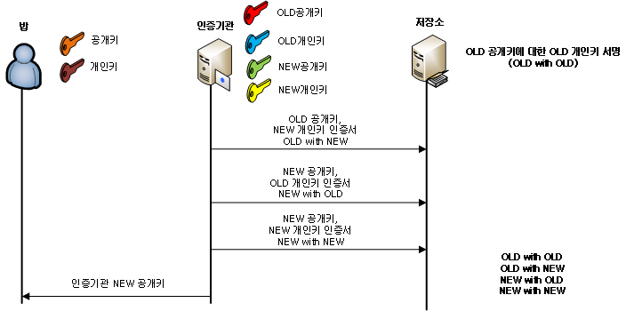
공개키 기반 구조 X.509 (PKIX)
PKIX 관리 기능 메카니즘
- 키 쌍 갱신(Key pair update) : 모든 키 쌍은 정기적으로 갱신되어야 하며 이에 따른 새로운 인증서가 발급
되는 과정
※ 옛 인증기관의 공개키는 모든 최종개체들이 인증기관의 새로운 공개키를 안전하게 획득할 때까지의
과도기간동안 사용
Protocol Engineering Lab.
8
Notes:
(CMP : Certificate Management Protocol), (CMS : Cryptographic
Message Syntax)

Slide 9
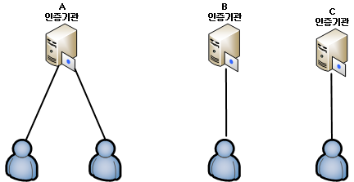
공개키 기반 구조 X.509 (PKIX)
PKIX 관리 기능 메카니즘
- 교차 인증(Cross certification) : CA가 다른 CA에게 인증서를 발급하고, 두 CA는 교차 인증서 발급에 필요
한 정보를 교환하여 서로 다른 CA의 인증서를 가진 사용자를 인증하는 것
CA A와 CA B와 상호인증을 하게되면, CA A는 CA B의 인증서에 디지털 서명을 하고, CA B도 CA A의
인증서에 디지털 서명을 함
Protocol Engineering Lab.
9
Notes:
(CMP : Certificate Management Protocol), (CMS : Cryptographic
Message Syntax)

Slide 10
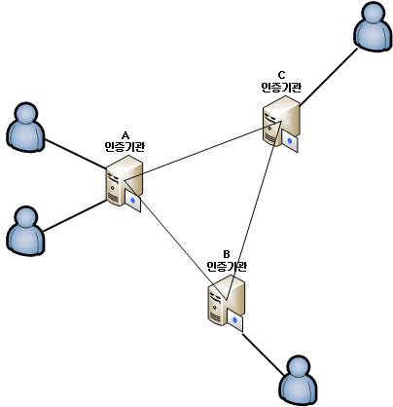
공개키 기반 구조 X.509 (PKIX)
PKIX 관리 기능 메카니즘
- 교차 인증(Cross certification)
- 메쉬 PKI 구조
Protocol Engineering Lab.
10
Notes:
(CMP : Certificate Management Protocol), (CMS : Cryptographic
Message Syntax)

Slide 11
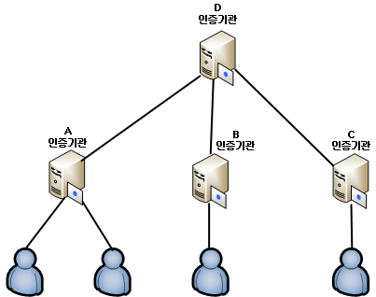
공개키 기반 구조 X.509 (PKIX)
PKIX 관리 기능 메카니즘
- 교차 인증(Cross certification)
- 계층적 PKI 구조
Protocol Engineering Lab.
11
Notes:
(CMP : Certificate Management Protocol), (CMS : Cryptographic
Message Syntax)

Slide 12
공개키 기반 구조 X.509 (PKIX)
PKIX 메시지 포맷
▷ 정의
- 관리 프로토콜(CMP)에 이용되는 메시지로서, 다음과 같은 포맷을 갖는다.
▷ 메시지 포맷
- PKIMessage ::= SEQUENCE {
header PKIHeader,
body PKIBody,
protection [0] PKIProtection OPTIONAL,
extraCerts [1] SEQUENCE SIZE (1..MAX) OF Certificate OPTIONAL}
Protocol Engineering Lab.
4장 공개키기반구조 & 통합신원관리
12
Notes:
(CMP : Certificate Management Protocol), (CMS : Cryptographic
Message Syntax)

Slide 13
공개키 기반 구조 X.509 (PKIX)
PKIX 메시지 포맷
▷ 메시지 헤더 포맷
- PKIHeader ::= SEQUENCE {
pvno INTEGER { ietf-version2 (1) }, // 프로토콜의 버전을 나타냄
sender GeneralName, // 송신자 이름
recipient GeneralName, // 수신자 이름
messageTime [0] GeneralizedTime OPTIONAL, // 송신자가 메시지를 생성하는 시간을 포함하는 필드
protectionAlg [1] AlgorithmsIdentifier OPTIONAL, // 메시지를 보호하기 위해 사용되는 알고리즘 명시
senderKID [2] KeyIdentifier OPTIONAL, // 메시지 보호를 위해 사용된 키를 식별하기 위한 필드
recipKID [3] KeyIdentifier OPTIONAL, // 메시지 보호를 위해 사용된 키를 식별하기 위한 필드
transactionID [4] OCTET STRING OPTIONAL, // 요청메시지와 이에 대한 응답메시지를 식별하기 위한
senderNonce [5] OCTET STRING OPTIONAL, // 메시지의 재사용 공격을 막기 위해 사용되는 필드
recipNonce [6] OCTET STRING OPTIONAL, // senderNonce에 따른 값이 들어가는 필드(동일한 값 포함)
freeText [7] PKIFreeText OPTIONAL,
generalInfo [8] SEQUENCE SIZE (1..MAX) OF InfoTypeAndValue OPTIONAL}
PKIFreeText ::= SEQUENCE SIZE (1..MAX) OF UTF8String
Protocol Engineering Lab.
4장 공개키기반구조 & 통합신원관리
13
Notes:
(CMP : Certificate Management Protocol), (CMS : Cryptographic
Message Syntax)

Slide 14
공개키 기반 구조 X.509 (PKIX)
PKIX 메시지 포맷
▷ 메시지 바디 포맷
- 사용자의 초기화 및 인증서 발급, 폐지, 키 갱신 등에 대한 응답 및 요청 메시지를 포함해서 PKI에서
송수신되는 일반적인 요청 및 응답 메시지들의 실제 내용이 포함되는 영역
PKIBody ::= CHOICE {
ir CertReqMessage, // 초기화 요청 ip CertRepMessage, // 초기화 응답
cr CertReqMessage, // 등록 및 인증서 요청 cp CertReqMessage, // 등록 및 인증서 응답
p10cr CertificateionRequest, // p10cr인증요청 popdecc POPODecKeyChallContent, // pop challenge
popdecr POPODecKeyRespContent, // pop 응답 kur CertReqMessage, // 키 갱신 요청 메시지
kup CertRepMessage, // 키 갱신 응답 메시지 krr CertReqMessage, // 키 복구 요청
krp KeyRecRepContent, // 키 복구 응답 rr CertReqMessage, // 인증서 폐지 요청 메시지
rp CertRepMessage, // 인증서 폐지 응답메시지 ccr CertReqMessage, // 교차인증 요청
ccp CertReqMessage, // 교차인증 응답 ckuann CAKeyUpdAnnContent, // 키 갱신 Ann
cann CertAnnContent, // 인증 Ann rann RevAnnContent, // 폐지 Ann
crlann CRLAnnContent, // CRL 발행 conf PKIConfirmContent, // 확인 메시지
nested NestedMessageContent, // 내부 메시지 genm GenMsgContent, // PKI 개체 간 일반적인 요청메시지
genp GenRepContent, // 일반적인 응답메시지 error ErrorMsgContent } // 에러 메시지
Protocol Engineering Lab.
4장 공개키기반구조 & 통합신원관리
14
Notes:
(CMP : Certificate Management Protocol), (CMS : Cryptographic
Message Syntax)

Slide 15
공개키 기반 구조 X.509 (PKIX)
PKIX 메시지 포맷
▷ 메시지 프로텍션
- 메시지의 무결성을 위해 사용됨, 메시지의 header와 body를 포함한 protected part에 대해 MAC을 포함하
거나 서명한 값
▷ 메시지 extraCerts
- CA나 RA가 자신의 새로운 인증서를 증명하기 위해 사용자에게 기존 인증서를 전송하는데 사용되는 필드
Protocol Engineering Lab.
4장 공개키기반구조 & 통합신원관리
15
Notes:
(CMP : Certificate Management Protocol), (CMS : Cryptographic
Message Syntax)

Slide 16
통합 신원 관리
신원관리
▷ 정의
- 기업에 직원이나 권한을 가진 개인이 자원에 접근하는 절차를 자동화 하는 방법
신원관리의 핵심은 각 사용자 신원을 정의하고, 속성을 신원에 연관 짓고, 사용자의 신원을 인증하는 방법
▷ 싱글 사인온 (SSO : Single sign-on)
신원관리 시스템의 중심적 개념으로, 사용자가 한 번만 인증하면 허가된 다른 네트워크의 자원에 접속
할 수 있게 하는 것
Protocol Engineering Lab.
4장 공개키기반구조 & 통합신원관리
16

Slide 17
통합 신원 관리
신원관리
▷ 신원관리의 원칙
- 인증(Authentication) : 제공한 사용자 이름과 사용자가 일치하는지 확인하는 것
- 허가(Authorication) : 인증에 근거해서 특정 서비스나 자원에 접근을 허락하는 것
- 계정(Accounting) : 로그인 접근과 허가 절차
- 제공(Provisioning) : 시스템에 사용자 등록하는 것
- 관리 위임(Delegated administration) : 허가부여를 위한 역할-기반 접근 통제 사용
- 패스워드 동기화(Password synchronization) : 싱글 사인온을 이용하면 사용자가 일회의 인증으로
네트워크의 허가된 자원에 접근할 수 있도록 패스워드를 동기화 하는 것
- 셀프-서비스 패스워드 리셋(Self-service password reset) : 사용자가 자신의 패스워드를 갱신하도록 함
- 통합(Federation) : 인증과 허가 절차를 한 시스템에서 다른 시스템으로 전해주는 것,
보통 여러 개 기업 사이에서 이뤄지기 때문에 사용자가 번거롭게 매번 인증을 받을 필요가 없음
Protocol Engineering Lab.
4장 공개키기반구조 & 통합신원관리
17

Slide 18
통합 신원 관리
일반적인 신원관리 구조
속성
관리자
관리자
속성
속성 서비스
주체
속성 서비스
주체
속성 서비스
주체
속성 정보
사용자(주체)는 신원제공자에게 인증
사용자는 속성제공자에게 속성 제공
관리자는 속성제공자에게 속성 제공
데이터 소비자는 신원제공자와
속성제공자가 관리하고 제공하는
데이터를 받아 허가 결정을 함
신원 제공자
데이터 소비자
인증
데이터 소비자
신원 제공자
인터페이스
속성
위치 확인자
주체
인증
식별자
변환
속성 정보
Protocol Engineering Lab.
4장 공개키기반구조 & 통합신원관리
18

Slide 19


통합 신원 관리
신원 통합
▷ 정의
- 다른 도메인으로 신원관리를 확장하고 디지털 신원을 공유하여 사용자를 한번만 인증해서 다른
도메인에 있는 응용프로그램이나 자원에 접근할 수 있도록 하는 것
사용자
(1)
신원제공자
(출발지 도메인)
사용자는 사용자의 신원과 연관된 속성값 전송
동일 도메인 내의 관리자가 제공하는 허락된
역할 같은 신원과 연관된 속성들 전송
원격 도메인의 서비스 제공자에게, 사용자의
신원정보와 인증정보 전송
서비스 제공자는 원격 사용자와 세션을 개설하고
사용자의 신원 및 속성에 기반한 제한요건에 맞춰
접근 통제
(2)
(4)
관리자
(3)
서비스 제공자
(목적지 도메인)
Protocol Engineering Lab.
4장 공개키기반구조 & 통합신원관리
19

Slide 20
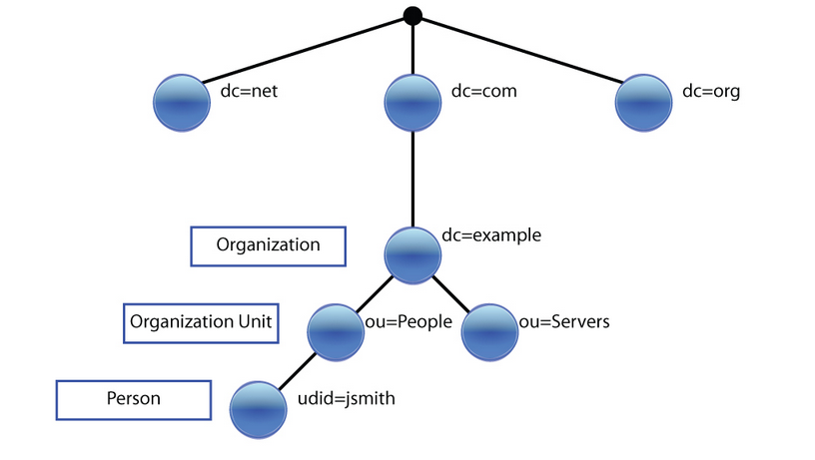
통합 신원 관리
통합 신원 관리
▷ LDAP(Lightweight Directory Access Protocol)
- 디렉토리 서비스를 조회하고 수정하는 응용프로토콜, 디렉토리는 논리, 계급 방식속에서 조직화된,
비슷한 특성을 가진 객체들의 모임
Protocol Engineering Lab.
4장 공개키기반구조 & 통합신원관리
20

Slide 21
통합 신원 관리
통합 신원 관리 표준
▷ SAML(Security Assertion Markup Language)
- 보안 도메인간에 인증과 권한부여에 관련된 자료를 교환 할 수 있는 XML 기반의 표준
▷ SAML 구조
Assertion
- 권한부여, 인증, 속성 정보
Protocol
- 요청과 응답의 포맷결정
Binding
- 요청과 응답을 전송하는 방식
Profile
-사용자의 정보
Profile
Protocol
Assertion
Binding
Protocol Engineering Lab.
4장 공개키기반구조 & 통합신원관리
21

Slide 22
통합 신원 관리
통합 신원 관리 표준
▷ SOAP (Simple Object Access Protocol)
- XML 기반의 메시지를 컴퓨터 네트워크 상에서 교환하는 프로토콜
▷ SOAP 구조
SOAP-ENV: Envelope
Header
- SOAP 메시지를 처리하는데 필요한 추가 정보를 기술
(인증 정보, 압축된 바디의 압축을 풀기 위한 알고리즘 등)
Body
- 요청, 응답에 관련된 주요한 내용
SOAP-ENV: Header
SOAP-ENV: Body
Protocol Engineering Lab.
4장 공개키기반구조 & 통합신원관리
22

Slide 23

통합 신원 관리
통합 신원 관리 표준
▷ SAML을 사용한 인증 시나리오
Browser
Source site
Destination site
Step1 : 사용자 정보
Step2 : 응답, 목적지 사이트 정보와 Artifact
Step3 : 목적지 사이트에게 Arifact
Step4 : SAML 요청
Step6 : SAML 응답
Step5: 사용자 정보 확인
Step7 : 브라우저에게 응답
Protocol Engineering Lab.
4장 공개키기반구조 & 통합신원관리
23

Slide 24
통합 신원 관리
통합 신원 관리 사례
▷ 계정 연결기반 통합
Workplace.com
(직원 포털)
사용자 저장소
초기 인증
Name | ID
Joe | 1213
Jane | 1410
Ravi | 1603
Links :
Health benefits etc.
종단 사용자
(직원)
Health.com
사용자 저장소
Name | ID
Joe | 1213
Jane | 1410
Ravi | 1603
Protocol Engineering Lab.
4장 공개키기반구조 & 통합신원관리
24

Slide 25
통합 신원 관리
통합 신원 관리 사례
▷ 역할 기반 통합
Workplace.com
(직원 포털)
사용자 저장소
초기 인증
Name | ID | dept
Joe | 1213 | Eng
Jane | 1410 | Purch
Ravi | 1603 | Purch
Links :
Health benefits etc.
종단 사용자
(직원)
PartsSupplier.com
Welcome Joe
사용자 저장소
Role
Engineer
Purchaser
Technical doc.
Troubleshooting
Protocol Engineering Lab.
4장 공개키기반구조 & 통합신원관리
25

Slide 26
통합 신원 관리
통합 신원 관리 사례
▷ 연쇄 웹 서비스
Workplace.com
(직원 포털)
PinSupplies.com
구매
웹 서비스
조달 응용
프로그램
종단 사용자
E-ship.com
배달
웹서비스
Protocol Engineering Lab.
4장 공개키기반구조 & 통합신원관리
26

